Slide 1
ONOMAZIO-LOGICKÁ BÁZE
A ONOMAZIOLOGICKÝ PŘÍZNAK

Slide 2
PŘIDAT KOMENTÁŘ:
[17:28] Adam Veřmiřovský
blb-ec vs. plav-ec
[17:32] Adam Veřmiřovský
blb-ka vs. plav-kyně
[17:34] Adam Veřmiřovský
/člověk/
[17:34] Adam Veřmiřovský
člověk, který plave
[17:34] Adam Veřmiřovský
člověk, který chodí
[17:35] Adam Veřmiřovský
člověk, který blbne?
[17:40] Adam Veřmiřovský
člověk, který je blbý
[17:40] Adam Veřmiřovský
člověk, který hloupý
[17:46] Adam Veřmiřovský
ten, který...
[17:46] Adam Veřmiřovský
ta, která...
[17:46] Adam Veřmiřovský
to, které...
[17:54] Adam Veřmiřovský
vokabulář webový
[17:54] Adam Veřmiřovský
vokabular.webovy.ujc.cas.cz
[17:55] Adam Veřmiřovský
Machek...
[17:55] Adam Veřmiřovský
Rezek...

Slide 3
Slovotvorba (a tvarosloví)
PLAV-
onomaziologický příznak
-EC
onomaziologická báze
(Ø)
(morfologie: koncovka)

Slide 4
MORFOLOGIE (TVAROSLOVÍ) ve srovnání s lexikologií
morfologie:
se dívá na slovo jako na kořen a koncovku
kořen je zde vlastně část podružná, vedlejší
koncovka se u různých kořenů může měnit (ostatně i u téhož kořene se může měnit)
(standard-0 bez standard-u)
pro morfologii je koncovka zásadní,
vedlejší je spíše z pohledu lexikologického
v lexikologii je totiž lhostejno, jakou má slovo koncovku, vždy se jedná o týž lexém, reprezentovaný obvykle nom. sg. (standard) či infinitivem (radovat se)
tedy v lexikologii je kořen ta hlavní část a koncovka zcela podružná, vedlejší

Slide 5
LEXIKOLOGIE
- v lexikologii je lhostejno, jakou má slovo koncovku, vždy se jedná o týž lexém
- tedy v lexikologii je kořen ta hlavní část a koncovka zcela podružná, vedlejší

Slide 6
KONCOVKY A SLOVOTVORBA
Řešíme-li koncovky ve vztahu k morfologii i lexikologii, hodilo by se vyřešit je (v kurzu slovotvorby) i ve vztahu ke slovotvorbě.
Nuže, i koncovky jsou pro slovotvorbu relevantní, neb v některých případech mají krom funkce flektivní (ohýbací), také funkci slovotvornou (šířeji onomaziologickou).
Kupř. právě jen koncovkou –í vytvoříte (odvozováním) od slova list nové slovo listí. A takových slov je více (ryba :: rybí, havran :: havraní).*
* A proto jen jedno -n- ve slově havraní.
** Listí je subst., rybí je adj. Kouzlo :-o

Slide 7
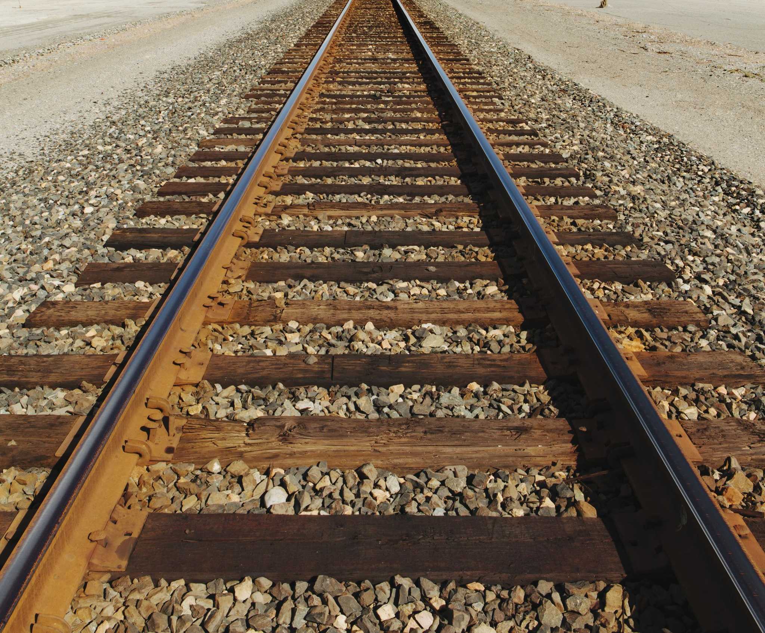
SLOVOTVORBA Z ONOMAZIOLOGICKÉHO POHLEDU
Tou hlavní částí je zde onomaziologická báze, což je zde slovotvorný formant, kupř. přípona: -ec
tou vedlejší částí je zde onomaziologický příznak, který je reprezentován kořenem, kupř.: plav-
tatáž báze může mít různé příznaky: -ec + plav- či lov-
zdánlivě tatáž báze je jiná báze neb se jinak váže ke svému příznaku, např. –ec + blb
či ještě jiná báze (či podbáze) –ec + tlustokož-
Srv. http://www.slovnikafixu.cz/heslar/-ec

Slide 8
ONOMAZIOLOGICKÁ BÁZE — ZDROJE
Dokulil, s. 29n.
Uher, Kneselová, s. 8.
Hauser, s. 98.
Šlosar, (-ec), s. 115, 116, 133, 141…

Slide 9
SLOVOTVORBA A DIDAKTIKA
V onomaziologii a ve slovotvorbě řešíme detailně každou bázi a každý příznak.
V didaktice nikoliv, resp. rozhodně zde není cílem seznámit žactvo s touto terminologií.
Je možné zjistit, nakolik žactvo dokáže pracovat s danými koncepty, tzn. připravit jim otázky a úkoly typu:
Co mají z jazykového hlediska společného lovec a plavec?
Utvořte jednoslovné pojmenování toho, kdo je sám*
Jak spolu souvisejí slova lev :: lví a havran :: havraní?
Jak zdůvodníte zápis jednoho -n- ve slově havraní?
Retrográdní slovník současné češtiny (1986) Co ještě končí na –ec?
Slovník afixů: http://www.slovnikafixu.cz/heslar/-ec
* Etymologie slova samec? Viz dále.

Slide 10
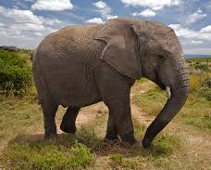
SAMEC
Cituji z online platformy, která sloužila pro komunikaci vyučujících a žactva.
Žáče: „Proč se říká samec a samice? Protože jsou sami?“ Jinými slovy: Jaká je etymologie těchto slov? Souvisí nějak se stavem osamocení? :-)
Vyučující: Skvělá intuice, [milé žáče — anonymizováno]. „Samec o zvířatech vzešlo z toho, že samec některých zvířat žije dlouho sám a starost o mláďata nechává samici (toto slovo přitvořeno k samec); pak znamená samec i ledacos silného, mohutného, řízného (sameček = lahvička kořalky apod.)“ Machek, Václav. 1971. Etymologický slovník jazyka českého. Praha: Academia, s. 537.

Slide 11
SHRNUTÍ
Co je z této prezentace klíčové pro slovotvorbu?
Existence onomaziologických bází a příznaků.
Je dobré vědět, co je co, k čemu je to užitečné, a také zda a jak danou znalost učit na ZŠ a od žactva ZŠ vyžadovat.
Na tyto otázky si zevrubněji odpovězte sami a své odpovědi si založte do svého slovotvorného portfolia.

Slide 12
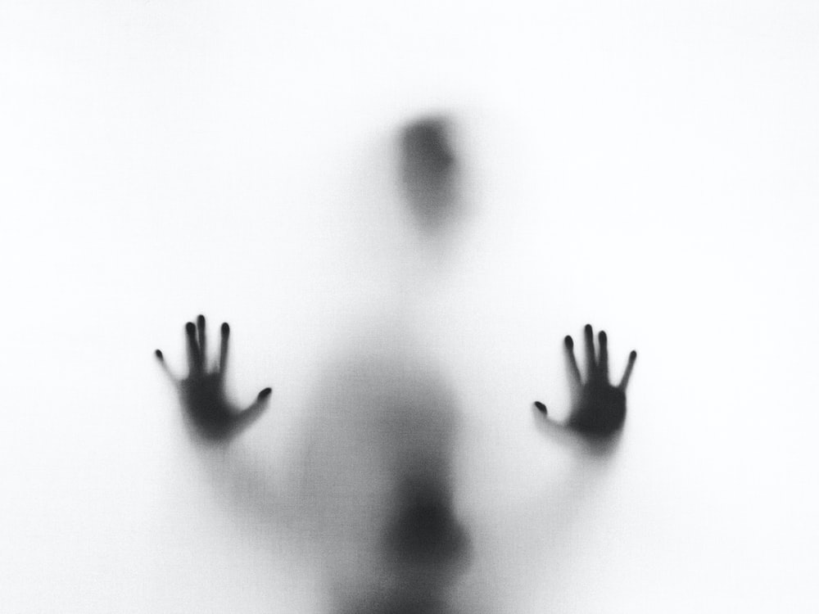
Pozor na onomaziologické přízraky!
V případě, že to se studiem slovotvorby přeženete, může se stát, že začnete trpět onomaziologickými přízraky…

Slide 13
☺

